Slide 1

Анализ социальных медиа с помощью Python
Анализ данных из социальных медиа
База данных
Двойникова Анастасия Александровна
+7 911 998 34 40 (Telegram)

Slide 2
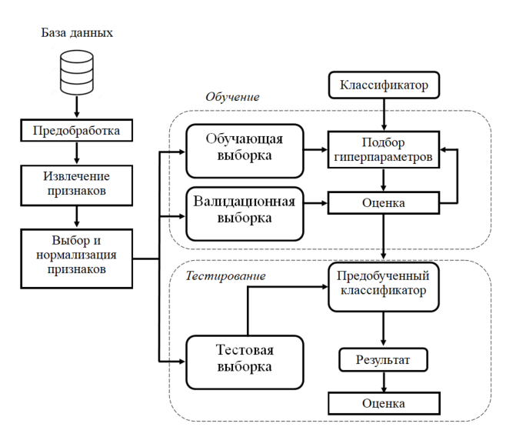
Архитектура систем классификации
2

Slide 3
Лабораторная работа 2
№ | Задача | Mин | Max
1 | Выбрать базу данных из предложенных | 0 | 4
2 | Найти собственную базу данных для анализа текстовых данных | 0 | 7
3 | Собрать собственную базу данных из социальной сети | 0 | 10
3

Slide 4
Корпуса на выбор
Корпус Рубцовой
Посты из ВК сообществ
Посты из ВК сообщества РИА Новости
Текст поста
Количество лайков
Количество просмотров
Количество репостов
Для тех, кто выбирает корпус Рубцовой можно сократить каждый файл до 5000 строк любым образом, объединяет 2 файла в один
4

Slide 5
Корпус текстовых данных Рубцовой
База данных состоит из 12 столбцов:
– id: уникальный номер сообщения в системе twitter;
– tdate: дата публикации сообщения (твита);
– tmane: имя пользователя, опубликовавшего сообщение;
– ttext: текст сообщения (твита);
– ttype: поле в котором в дальнейшем будет указано к кому классу относится твит (положительный, отрицательный, нейтральный);
– trep: количество реплаев к данному сообщению. В настоящий момент API твиттера не отдает эту информацию;
– tfav: число сколько раз данное сообщение было добавлено в избранное другими пользователями;
– tstcount: число всех сообщений пользователя в сети twitter;
– tfol: количество фоловеров пользователя (тех людей, которые читают пользователя);
– tfrien: количество друзей пользователя (те люди, которых читает пользователь);
– listcount: количество листов-подписок в которые добавлен твиттер-пользователь.
5

Slide 6
Поиск корпусов данных
Название | Ссылка
Kaggle | https://www.kaggle.com/datasets
Google Dataset Search | https://datasetsearch.research.google.com/
DATA USA | https://datausa.io/
Данные министерства здравоохранения РФ | https://minzdrav.gov.ru/opendata
Данные министерства культуры РФ | https://opendata.mkrf.ru/opendata
Sentiment analysis | http://nlpprogress.com/english/sentiment_analysis.html
Text classification | http://nlpprogress.com/english/text_classification.html
Amazon Reviews dataset | https://www.kaggle.com/datasets/bittlingmayer/amazonreviews
6

Slide 7
Сбор постов ВК
7

Slide 8
Данное исследование носит только научных характер!
8

Slide 9
Библиотека requests
import requests
Библиотека requests является стандартным инструментом для составления HTTP-запросов в Python.
HTTP методы
GET | POST
Метод для чтения данных с сайта. Например, для доступа к указанной странице. Он говорит серверу, что клиент хочет прочитать указанный документ. | Метод для отправки данных на сайт. Чаще всего с помощью метода POST передаются формы.
9

Slide 10
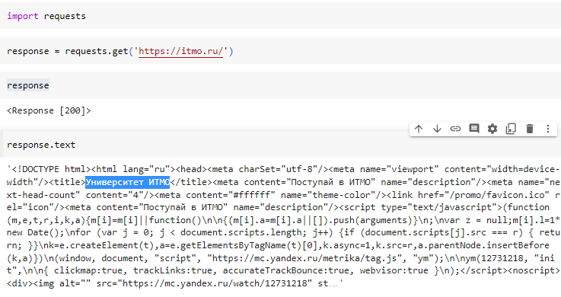
Библиотека requests на примере
10

Slide 11
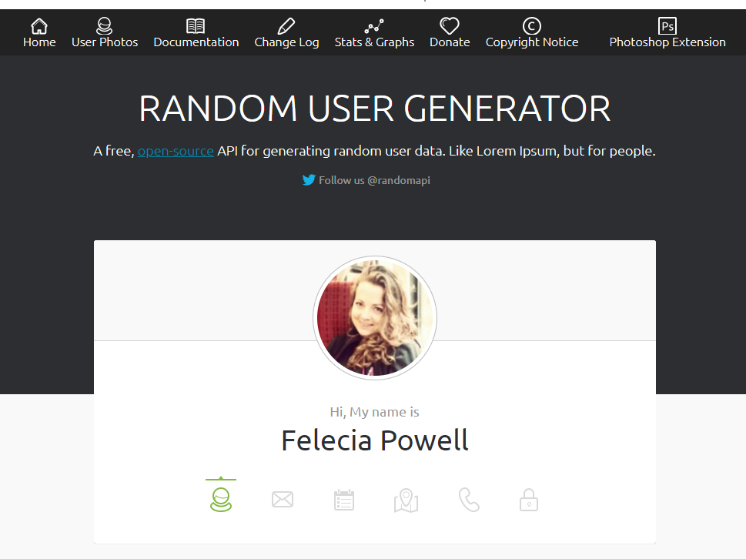
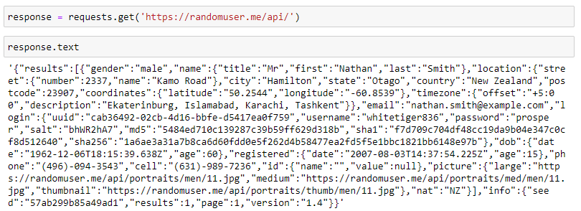
API
API – Application Programming Interface, программный интерфейс приложения.
Предназначен для взаимодействия нескольких приложений друг с другом, используя запросы и ответы. Вся информация о том, как составлять запросы разработчикам, хранится в документации конкретного приложения.
https://randomuser.me/ - сайт генерирует пользователей соц. сетей
11

Slide 12
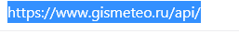
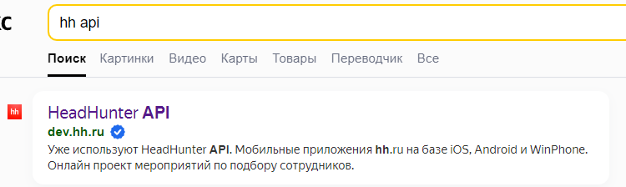
Сервисы, использующие API
Как узнать есть ли API у необходимого сайта
Google
Яндекс
Телеграм
Вконтакте
Twitter
Facebook
YouTube
Различные веб-сайты
Анализ зарубежных соц. сетей раскрывается в книге
Марко Бонцанини. Анализ социальных медиа на Python
12

Slide 13
Проблемы использования API
Юридический аспект. Имеем ли право загружать данные с сайта
Платные API
Перегрузка серверов сайтов может идентифицироваться как DoS атака
Авторизация/ключ доступа
13

Slide 14
API Вконтакте
Для того, что бы автоматически работать с данными Вк необходимо получить access token. Это уникальное значение, аналогично логину и паролю - идентифицирует пользователя, от имени которого выполняются запросы.
Шаг 1. Войти/зарегистрировать свой аккаунт ВК
!важно использовать актуальный номер телефона
Шаг 2. Регистрация своего приложения
Шаг 3. Получение токена
https://dev.vk.com/ru/api/getting-started
14

Slide 15
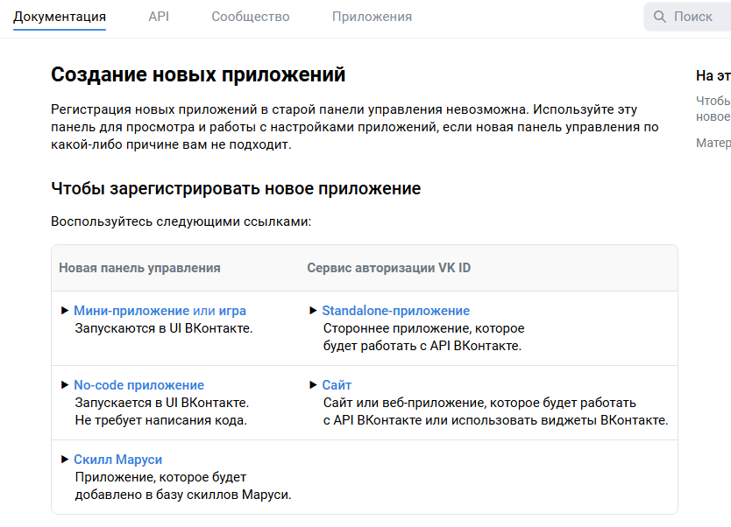
API Вконтакте
Шаг 1. Регистрация своего приложения
Создать свое приложение https://vk.com/editapp?act=create
Добавить приложение
15

Slide 16
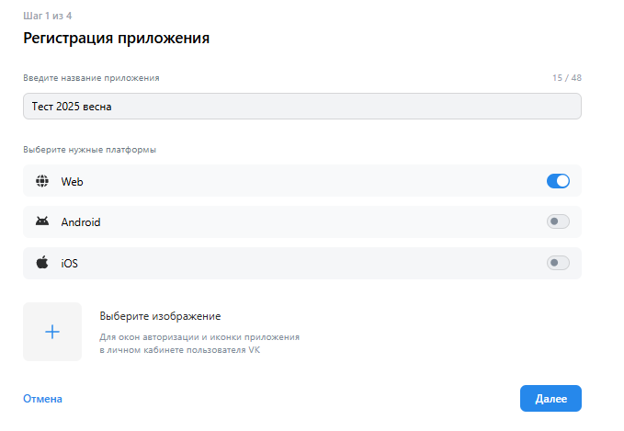
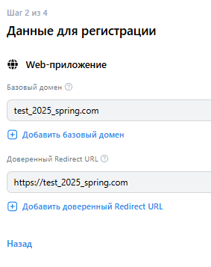
API Вконтакте
Шаг 1. Регистрация своего приложения
2. Регистрация приложения
16

Slide 17
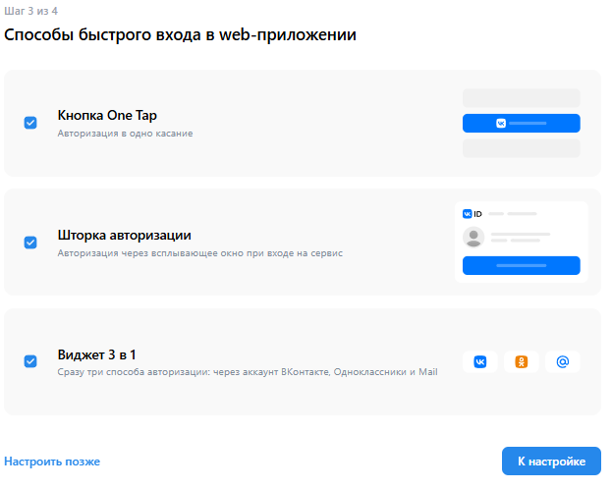
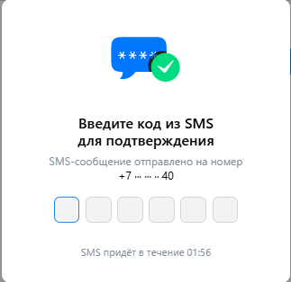
API Вконтакте
Шаг 1. Регистрация своего приложения
2. Регистрация приложения
17

Slide 18
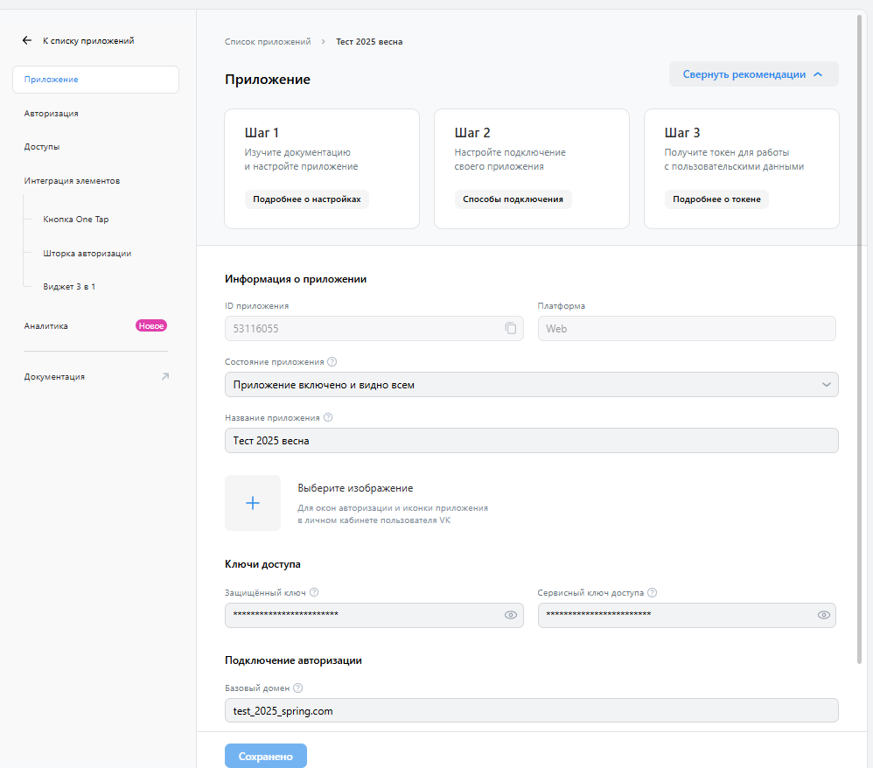
API Вконтакте
Шаг 3. Получение токена
Наш токен
18

Slide 19
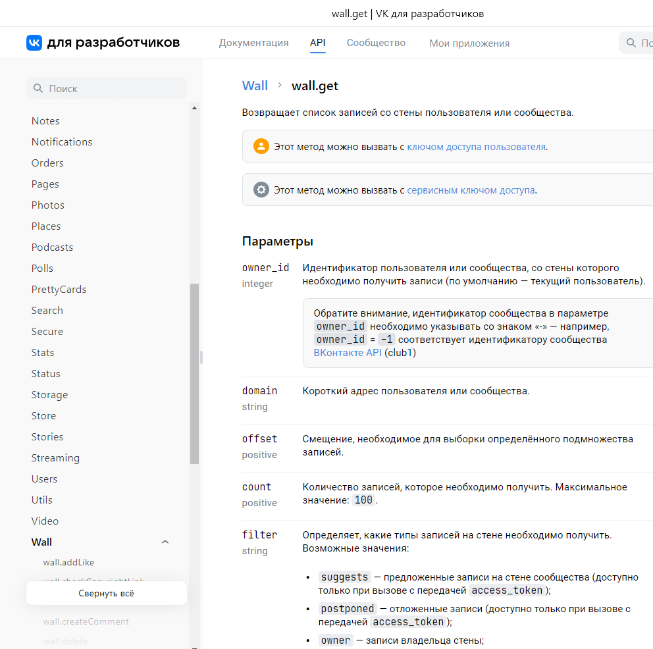
Методы API Вконтакте
https://dev.vk.com/ru/method
19

Slide 20
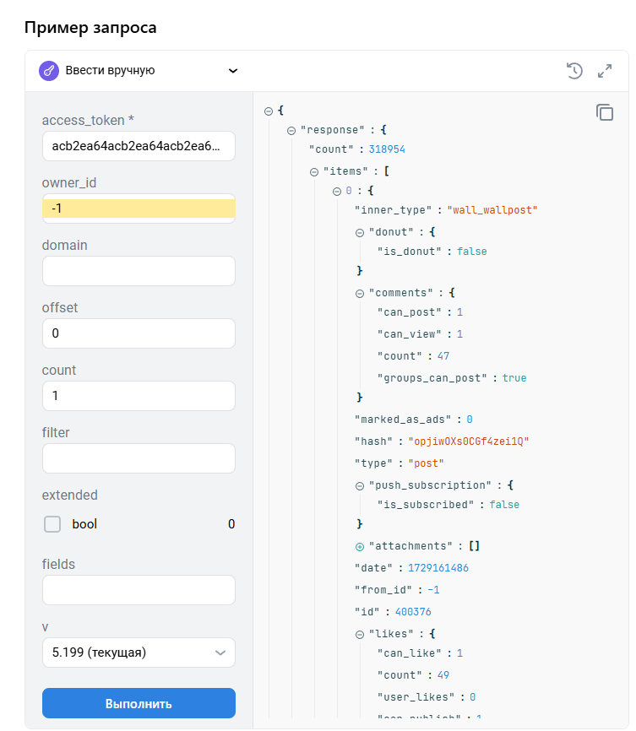
Тест методов API Вконтакте
20

Slide 21
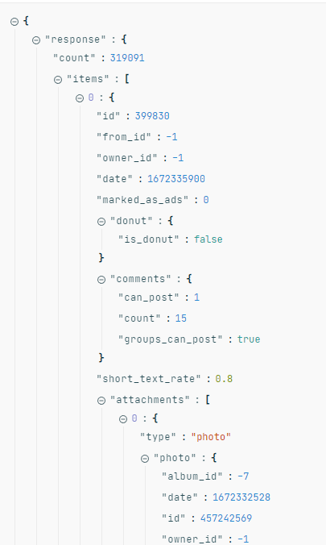
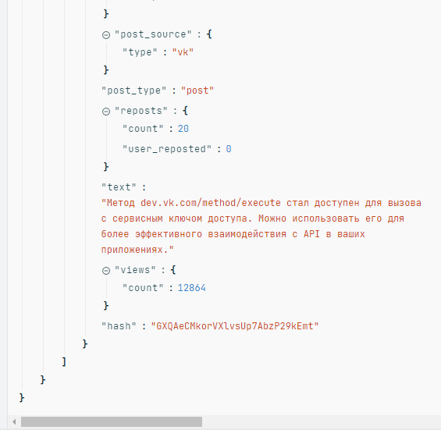
Формат json
JSON (JavaScript Object Notation) – это текстовый формат для передачи информации от веб-сервера клиенту
21

Slide 22
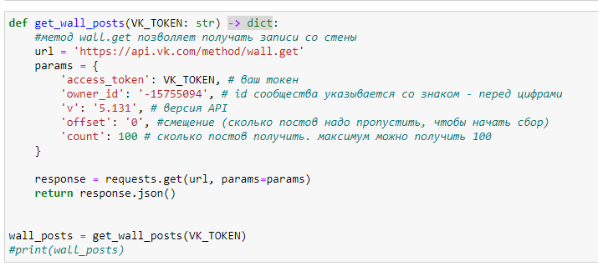
API Вконтакте и Python
import requests
import json
import time
22

Slide 23
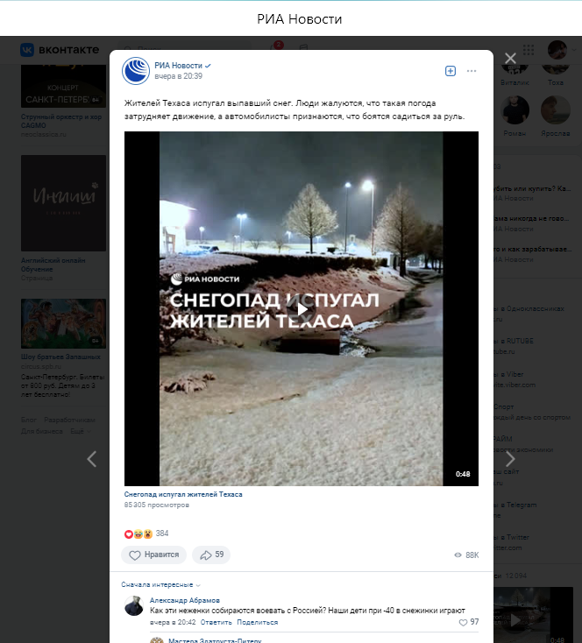
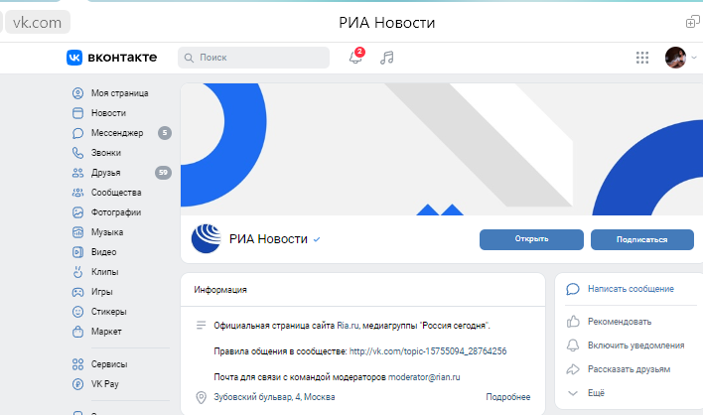

Как узнать id сообщества Вк
id с-ва
id поста
23

Slide 24
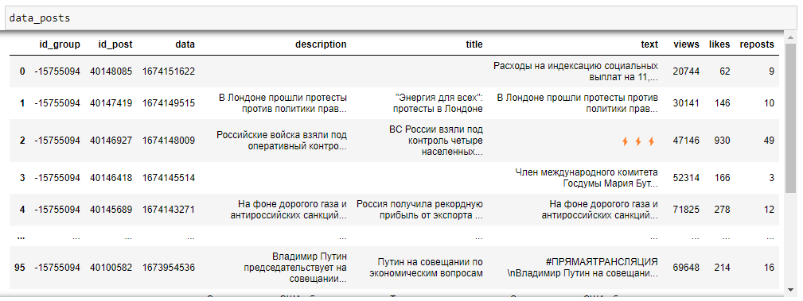
API Вконтакте и Python Сохранение бд
24

Slide 25
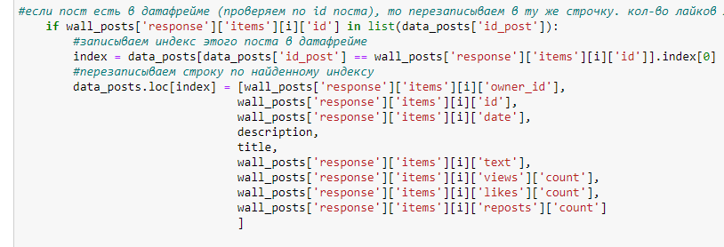
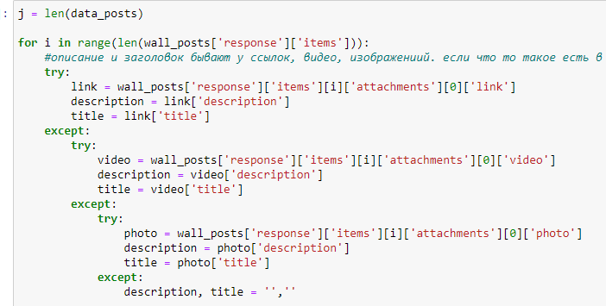
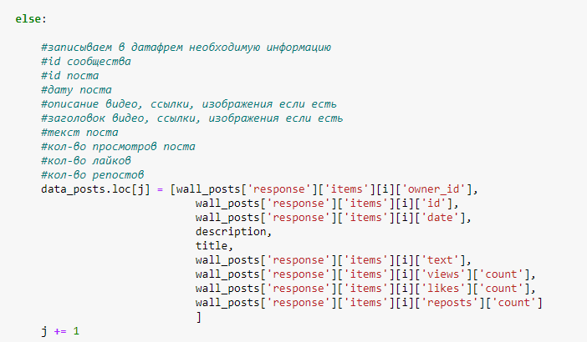
API Вконтакте и Python
25

Slide 26
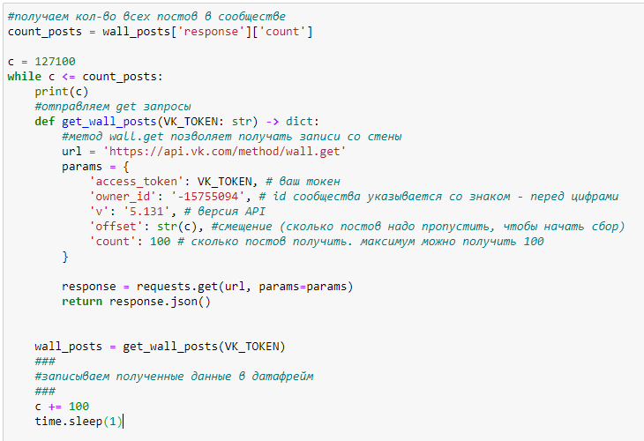
API Вконтакте и Python Зациклить код
26

Slide 27
Проблемы на пути…
В давние время Вк не показывал количество просмотров записи
Частые запросы Вк приведут к ошибке. Не больше 3 запросов в секунду
Access token фиксирует IP адрес
Долгое время
27

Slide 28

Спасибо за внимание!
Ваши контакты

